Slide 1







Thứ … ngày … tháng … năm …

Slide 2





Slide 3
Hoạt động 1: Xác định được những tình huống có nguy cơ dẫn đến bị xâm hại tình dục.

Slide 4
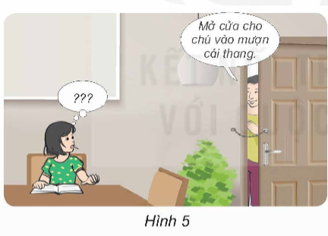
Bạn ở nhà một mình, nếu bạn cho chú vào nhà mượn đồ, bạn có thể bất an, lo lắng từ khi chú vào nhà đến khi chú ra khỏi nhà. Trường hợp xấu hơn có thể bị xâm hại thân thể như đánh đập, tình dục…

Slide 5
Bạn đã từng đi về nhà một mình và đã bày tỏ với mẹ không muốn như vậy. Điều này cho thấy sự lo lắng, bất an và không muốn điều đó lặp lại. Có thể trên đường về nhà, bạn đã từng gặp những tình huống không an toàn. Nên dù chưa có tình huống nào xảy ra nhưng bạn cảm thấy không an toàn khi đi một mình…

Slide 6
Bạn đi tham quan cắm trại ở nơi hoang vu vắng vẻ, không có người. Bạn đi vào nhà vệ sinh một mình mà có người lạ với thái độ không thân thiện, rất khả nghi đi theo sau bạn, bạn có thể bị bắt cóc, đe doạ , đánh đập..

Slide 7
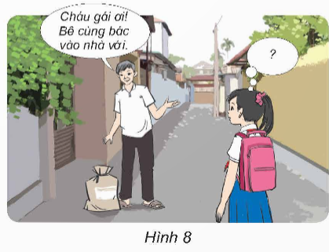
Xung quanh không có người nào, nếu bạn bê đồ vào nhà cùng bác trai sẽ không ai biết bạn vào nhà bác. Nếu bạn bê đồ vào trong nhà cùng bác thì chỉ có một mình bạn với bác trai không phải là người ruột thịt.

